Slide 1
La gestione delle epatopatie croniche nel territorio
Carlo Saitta
U.O.C. Medicina ad Indirizzo Epatologico
A.O.U. di Messina

Slide 2
…IL PASSATO

Slide 3
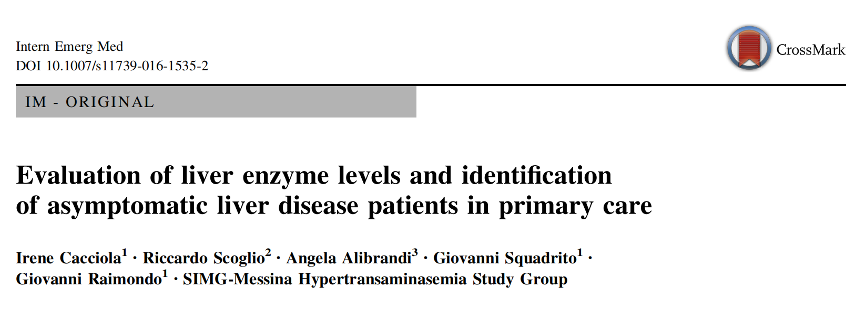

Slide 4
New diagnois
HCV 21/69 (30.5%)
HBsAg 3/12 (25%)
HCV+ 69 (5.8%)
HBsAg+ 12 (1.2%)
AST in 368
ALT in 830
gGT in 757
I. Cacciola, R. Scoglio, et al. Int. Emerg Med. 2017

Slide 5
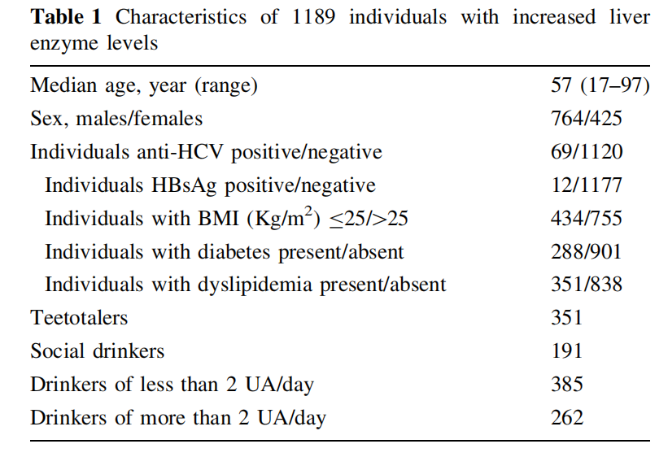
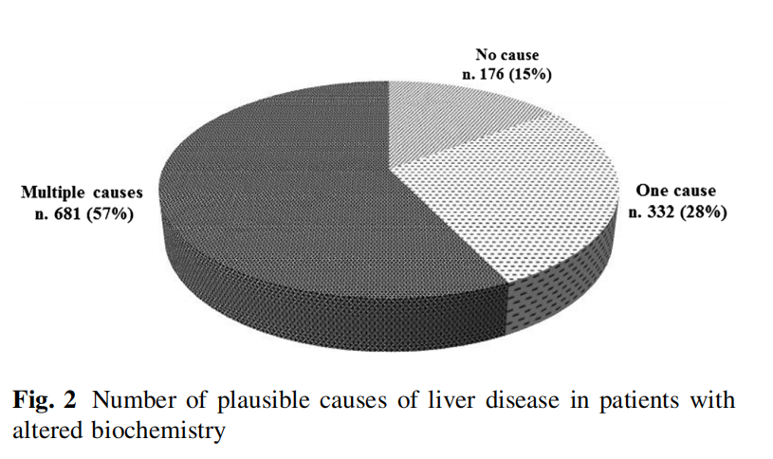

Slide 6
IL PRESENTE

Slide 7
MESSINA 8 ottobre 2022
Sala Convegni Ordine dei Medici Chirurghi ed Odontoiatri di Messina

Slide 8
IL FUTURO PROSSIMO

Slide 9
Proposta operativa per un progetto di case finding della cirrosi epatica in primary care
Modello di gestione condivisa tra Medico di Medicina Generale e Specialista Epatologo del paziente con cirrosi epatica

Slide 10
Progetto Cirrosi_Cure Primarie: FLOW-CHART
MMG
Estrazione dati dal software gestionale
Individuazione dei pazienti a maggiore rischio Fib-4 > 3.25
Indagini di primo livello per conferma sospetto diagnostico
Specialista Epatologo
Valutazione per
conferma diagnostica
Invio al Centro di Epatologia
Presa in carico

Slide 11
Fase 1: Selezione dei soggetti con Fib-4 > 3.25
Periodo di monitoraggio 3 anni (06/2019-05/2022)
12 MMG (15762 assistiti in carico)
Fib-4
n. 5184 (32,9 %)
Fib-4>3,25
n. 210 (4.05%)

Slide 12
 | PERCORSO DIAGNOSTICO TERAPEUTICO ASSISTENZIALE (PDTA) | 2609 PDTA 01
GESTIONE INTEGRATA DEI PAZIENTI AFFETTI DA CIRROSI EPATICA: COORDINAMENTO FRA MEDICI DI MEDICINA GENERALE E SPECIALISTI EPATOLOGI DELL’A.O.U. “G. MARTINO” Coordinatore: Prof. G. Raimondo |  | Rev. 01 Data 28/11/2022 | Pagina 1 di 11

Slide 13
Valutazione Fib-4 score in tutti i pazienti
Paziente con Fib-4 score > 3.25
MMG eroga impegnativa che invia a epatologia.ambulatorio@polime.it
Personale U.O.C. di Medicina ad Indirizzo Epatologico inserisce la richiesta in agenda CUP appositamente creata ed invia a MMG data di prenotazione
MMG comunica la data al paziente
Il paziente è preso in carico dall’U.O.C. di Medicina ad Indirizzo Epatologico
Ad ogni valutazione specialisica, il MMG riceverà un feedback informativo sul paziente

